Slide 1
能量按自由度均分定理

Slide 2
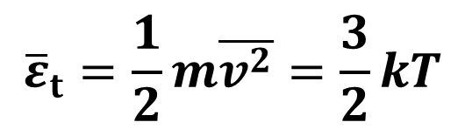
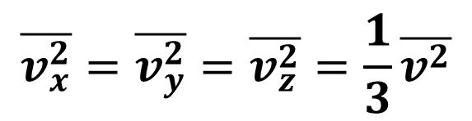
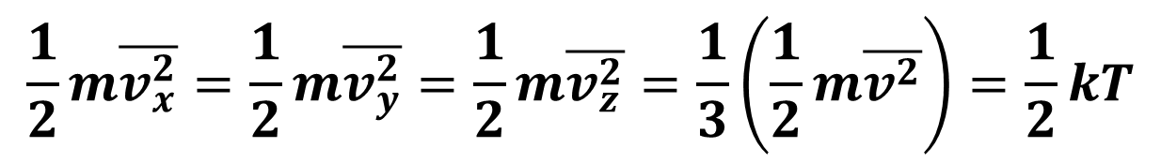
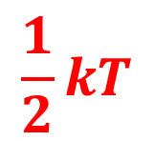
能量按自由度均分定理
1.一个分子的平均平动动能：
由分子运动的无规则性：
分子的每一个平动自由度的平均动能都等于
推广到转动、振动等其它运动形式，得到能量均分定理

Slide 3

2. 能均分定理
能量按自由度均分定理
  说明
  1. 这是气体分子无规则运动和频繁碰撞的结果。
  2. 这是统计规律，只适用于大量分子组成的系统。
  3. 根据经典统计物理理论可严格证明：转动自由度、 振动自由度与平动自由度完全平等，能量均分的情况完全一致。

Slide 4
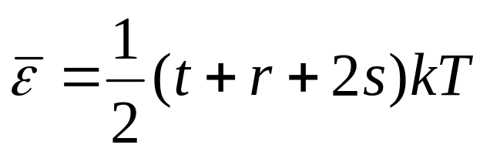
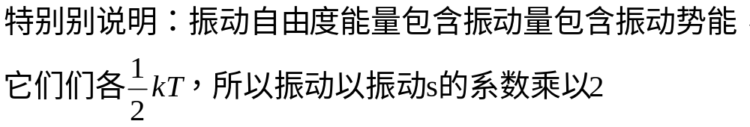
根据这个定理：如果某种分子有t个平动自由度，r个转动自由度，s个振动自由度，则此分子的平均总能量表示为：
从能均分定理可以看出，不同分子具有的能量不同。自由度越多的分子，能量越大。

Slide 5
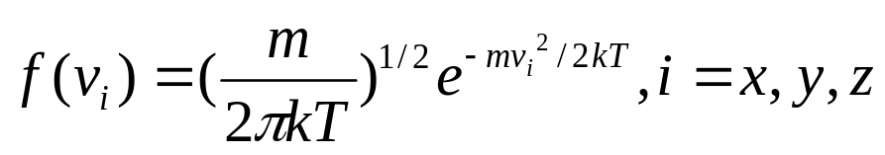
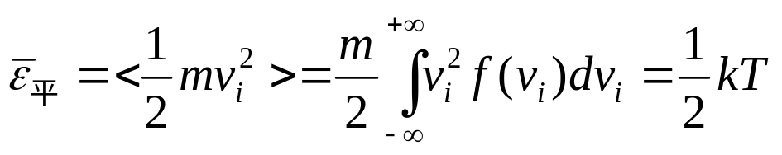
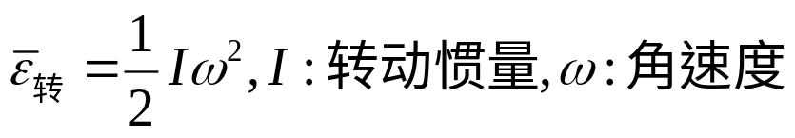
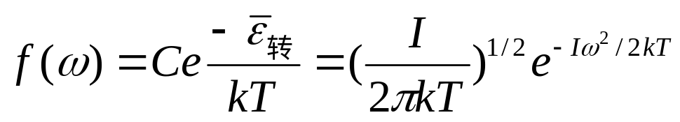
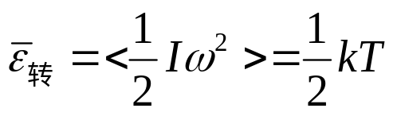
对于平动自由度：
求平动能平均值为：
对于转动自由度：转动动能
代入玻尔兹曼分布归一化后分布为，
计算得转动动能平均值：

Slide 6
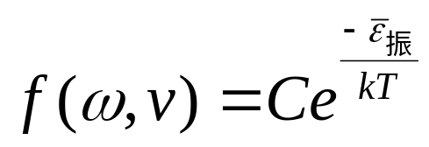
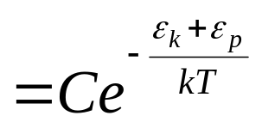
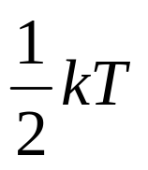
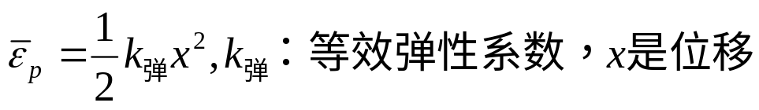
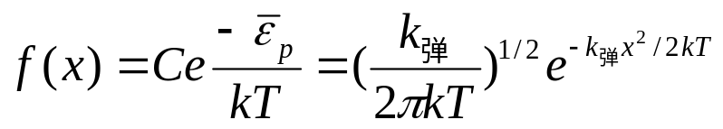
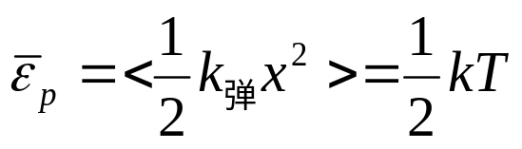
对于振动自由度：
振动能量分为振动动能和振动势能
平均振动动能计算与平动动能一致，为
平均振动势能做简谐运动近似
代入玻尔兹曼分布，归一化后为
计算得振动势能平均值

Slide 7
能均分定理是经典理论，是关于分子热运动动能的统计规律，是对大量分子统计平均所得的结果。对于个别分子来说，在任一瞬时它的各种形式的动能和总动能完全可能与根据能均分定理确定的平均值有很大差别，对大量分子整体来说，在分子频繁碰撞过程中，能量会按自由度均分。在碰撞过程中，一个分子的能量可以传递给另一个分子，一种运动形式可以转换为另一种运动形式，能量还可以从一个自由度转移到另一个自由度。对大量分子而言，没有哪一种运动形式或哪一种自由度具有优势，在达到平衡态时，能量就按自由度均匀分配了。

